Slide 1

There are more than 1.9 billion users logged in to YouTube every single month who watch over a billion hours of video every day. Every minute, creators upload 300 hours of video to the platform.
YouTube to take advantage of the power of artificial intelligence (AI) to help operations. Here are a few ways YouTube, owned by Google, uses artificial intelligence today.
1.9 억 명의 유저가 매 월 YouTube 에 접속하며,
매 분마다 300 시간 가량의 비디오가 업로드 된다.
YouTube 인공지능(AI)의 이점을 활용해 플랫폼을 운영을 한다. 구글이 오늘날 인공지능을 사용하는 몇 가지 방법을 소개하고자 한다.
출처: https://www.forbes.com/sites/bernardmarr/2019/08/23/the-amazing-ways-youtube-uses-artificial-intelligence-and-machine-learning/#2388766e5852

Slide 2
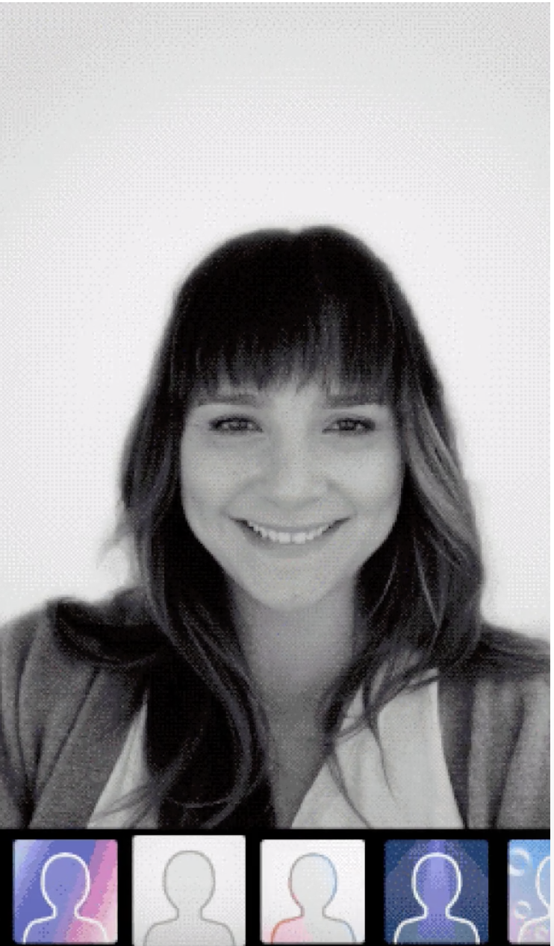
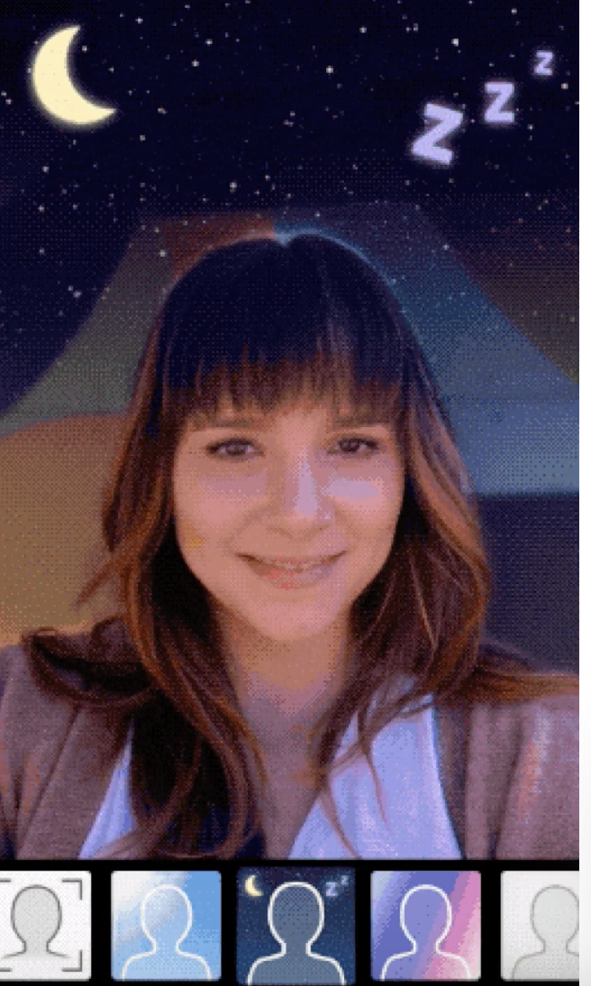
Automatically remove objectionable content
In the first quarter of this year, 8.3 million videos were removed from YouTube, and 76% were automatically identified and flagged by artificial intelligence classifiers.
-> 자동으로 부적절한 컨텐츠를 삭제하는데 활용
2019년도 1분기에는 8천 300만개의 비디오가 삭제되었는데, 이 중 76% 가 AI 에 의해 자동으로 검열 되었다.
New effects on videos
The researchers trained an algorithm with carefully labeled imagery that allowed the algorithm to learn patterns, and the result is a fast system that can keep up with video.
-> 비디오에 활용되는 새로운 효과
알고리즘이 패턴을 학습할 수 있도록 주의 깊게 라벨을 붙인
이미지로 알고리즘을 훈련시켰고, 그 결과 별도의 장비 없이
비디오의 배경을 바꿀 수 있는 효과를 만들어 내었다.

Slide 3
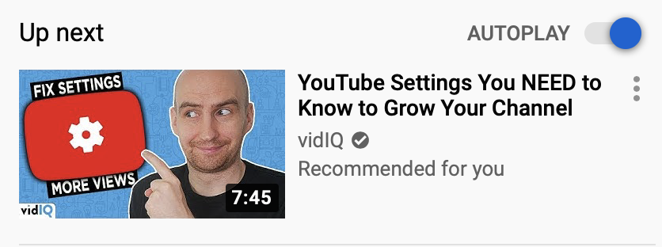
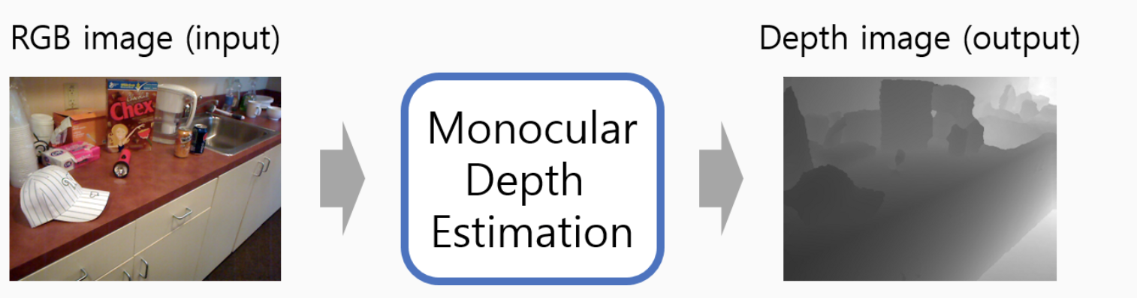
“Up Next” feature
It had to be able to handle real-time recommendations while new
data is constantly added by users. The solution they came up with
is a two-part system. The first is candidate generation, where the
algorithm assesses the YouTube history of the user. The second part is the ranking system that assigns a score to each video.
-> 다음에 재생될 목록 기능
AI가 실시간으로 추가되는 새로운 데이터들도 고려하며 다음 영상을 추천해낸다.
Training on depth prediction
With so much data, YouTube videos provide a fertile
training ground for artificial intelligence algorithms.
-> depth prediction 훈련
한장의 이미지로부터 영상의 픽셀 별 깊이(depth)를 추정하는 기술. semantic segmentation을 학습하듯 입력 영상의 패턴과 출력(depth)을 기계적으로 학습. 유튜브에 제공되는 수많은 데이터를 활영하며 딥러닝을 사용하여 이를 학습시킨다.

Slide 4
How Does the YouTube Algorithm Work?
“Up Next” feature
A brief history of the YouTube algorithm
2005-2012: View count (a.k.a. clicks)
For the first seven years, YouTube rewarded videos that got clicks, rather than the ones that kept users engaged. Obviously, this system had a tendency to show people a lot of clickbait: misleading titles and thumbnails proliferated.
-> 조회수 (클릭수) 를 기준으로 추천. 그러나 유저들이 많은 썸네일 낚시와 제목 낚시에 노출되었다.
2012: Watch time (a.k.a. view duration)
By prioritizing videos that hold attention throughout (as well as increasing the amount of time a user spends on the platform overall) Meanwhile, YouTube was also encouraging creators to stop fussing with algorithm optimization (i.e., making videos shorter to get a higher retention rate, or making them longer in order to rack up more watch time).
-> 실제 그 영상을 시청한 시간을 기준으로 추천. 이로 인해 크리에이터들의 알고리즘 최적화 소동 (재시청률을
높이기 위해여 영상을 더 짧게 만든다던가, 영상을 시청한 시간을 늘리기 위해 영상을 더 길게 만든다던가) 이
생김
출처: https://blog.hootsuite.com/how-the-youtube-algorithm-works/

Slide 5
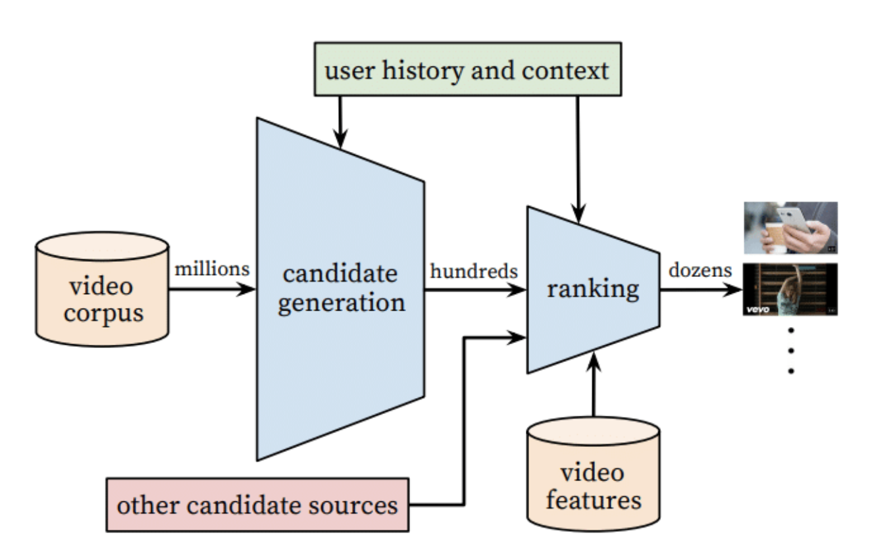
2016: Machine learning (a.k.a. the algorithm)
In 2016, YouTube released a whitepaper that made some waves. In it, product engineers described the role of deep neural networks and machine learning in the platform’s recommendation system.
-> 새로운 모델 도입
Figure 2: Recommendation system architecture demonstrating the “funnel” where candidate videos are retrieved and ranked before presenting only a few to the user.
YouTube is slightly different than other services that utilize recommendation systems(i.e Netflix, Hulu, Spotify) because users upload thousands of hours of video to the platform every second.

Slide 6
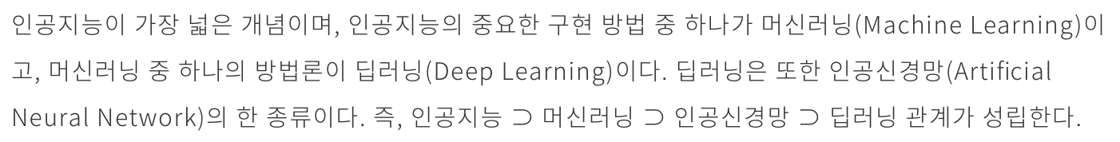
Youtube의 추천 시스템 overview:
l 구글 딥 러닝 인공지능 Brain의 알고리즘과 심층 신경망 (Deep neural network, DNN) 모델 사용.
l 엄청난 다중 분류 문제: 수많은 비디오 중 사용자가 오랜 시간 시청할 비디오 몇 개를 골라내기
l 두 단계의 정보 검색 방법을 따라 2개의 심층 신경망으로 구성된 시스템.
1. Candidate Generation network (후보 생성 네트워크) : 사용자가 다음에 시청할 비디오 예측.
2. Ranking network (순위 평가 네트워크): 사용자의 비디오 시청 시간 예측.
정보를 단계적으로 접근하는 이유: 제한된 정보를 사용해 첫 번째 네트워크로 분석해야 할 데이터 범위 좁힘. 좁혀진 데이터 범위 내에서 두 번째 네트워크로 더 많은 정보를 사용해 사용자가 시청하고 싶어 하는 비디오 정확하게 추천.
출처: https://havefunlearningnewstuff.tistory.com/3

Slide 7
심층 신경망 (Deep neural network, DNN) 모델?

Slide 8
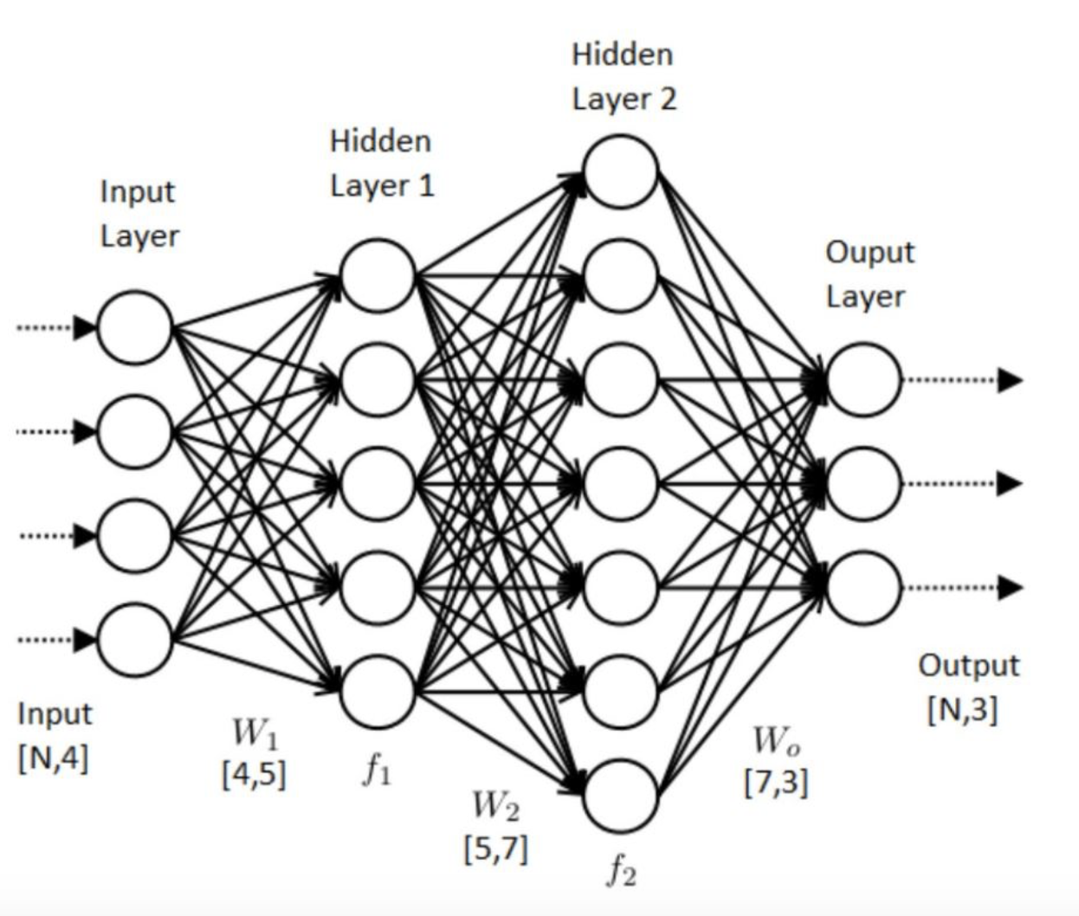
인공 신경망 (Artificial Neural Network) 모델
머신러닝의 한 분야인 딥러닝은 인공신경망(Artificial Neural Network)를 기초로 한다. 인공신경망이라고 불리는 ANN은 사람의 신경망 원리와 구조를 모방하여 만든 기계학습 알고리즘
출처: https://ebbnflow.tistory.com/119 [ebb and flow]

Slide 9
인공 신경망 (Artificial Neural Network) 모델
ANN의 문제점
학습과정에서 파라미터의 최적값을 찾기 어렵다.
출력값을 결정하는 활성화함수의 사용은 기울기 값에 의해 weight가 결정되었는데 이런 gradient값이 뒤로 갈수록 점점 작아져 0에 수렴하는 오류를 낳기도 하고 부분적인 에러를 최저 에러로 인식하여 더이상 학습을 하지 않는 경우도 있습니다.
Overfitting에 따른 문제
학습시간이 너무 느리다.
은닉층이 많으면 학습하는데에 정확도가 올라가지만 그만큼 연산량이 기하 급수적으로 늘어나게 됩니다.
출처: https://ebbnflow.tistory.com/119 [ebb and flow]

Slide 10
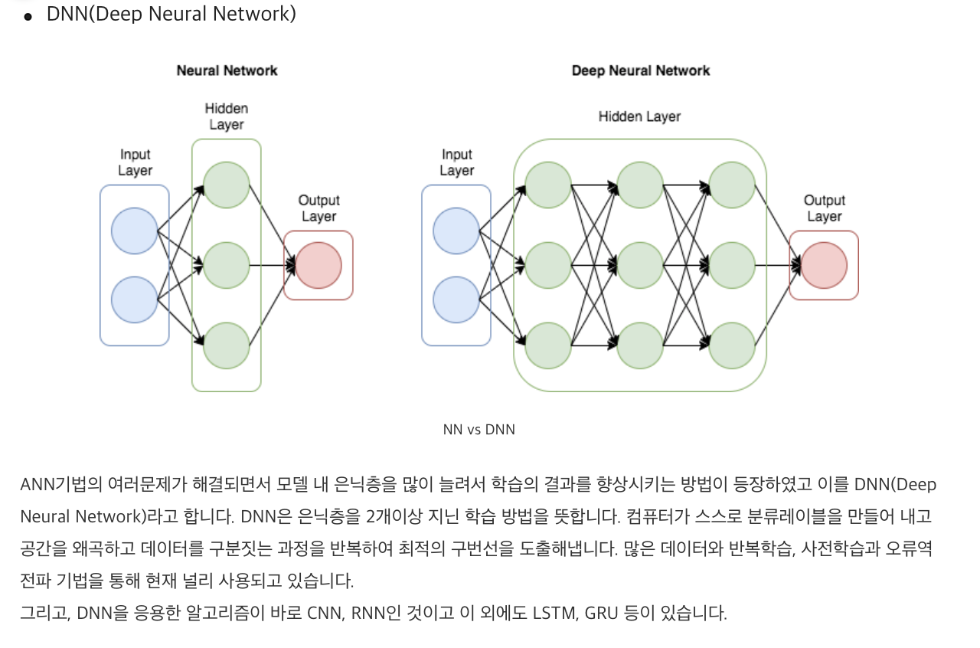
심층 신경망 (Deep neural network, DNN) 모델
출처: https://ebbnflow.tistory.com/119 [ebb and flow]

Slide 11
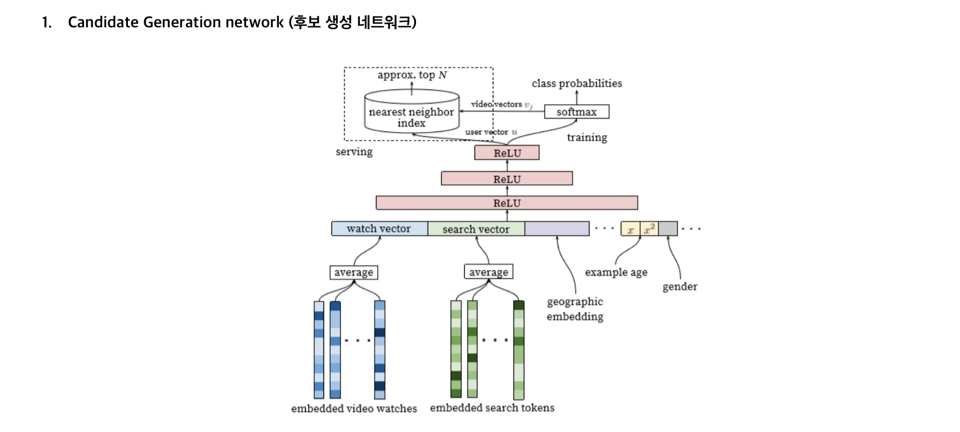
출처: https://havefunlearningnewstuff.tistory.com/3

Slide 12
후보 생성 모델이 하는 일:
시청한 비디오 ID, 검색어, 사용자 정보 (위치, 나이, 성별 등) 등 유저의 활동 내역과 유저가 비디오를 시청한 문맥 배우기. 모든 유저 정보는 벡터로 “embedding” (숫자화) 되어 심층 신경망에 입력됨. 이 정보를 통해 모델은 수 만개의 비디오 사이에서 유저가 시청할 만한 몇 백개의 비디오 분류. Softmax 다중 분류 함수를 활용해 분류된 비디오 각각의 시청확률 분석. 시청 확률이 높은 비디오 선별.
(다른 모든 정보 -검색 내역, 기기 정보 등- 또한 ‘embedding’을 통해 심층 신경망에 쉽게 연결할 수 있음. 많은 정보를 처리하여 사용자와 관련성이 높은 비디오 추천 가능해짐.)
후보 생성 모델 트레이닝:
딥 러닝 모델이 분류한 비디오가 사용자가 원하는 비디오인지 아닌 지 알려줌으로써 모델의 정확도 개선.
분류 성공: 분류한 비디오를 사용자가 끝까지 시청
분류 실패: 분류한 비디오를 사용자가 끝까지 시청하지 않음. 모델이 사용자가 끝까지 시청하는 비디오를 골라내도록 훈련.
출처: https://havefunlearningnewstuff.tistory.com/3

Slide 13
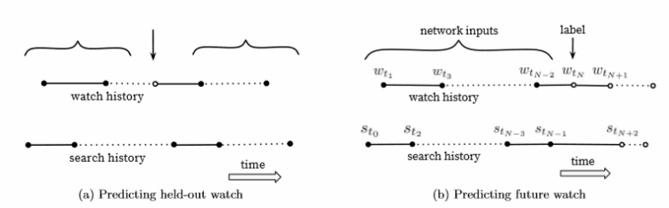
후보 생성 모델이 새로운 비디오를 추천하게 하기:
사용자들은 자신과 관련 있는, 새로운 콘텐츠를 보고 싶어함. 이를 위해 모델 트레이닝 시 업로드 된 지 얼마 안 된 비디오를 ‘분류 성공’ 카테고리에 포함시켜서 모델이 시간에 따른 비디오 인기도를 이해하게 함. 이 방법을 통해 모델은 추천 후보 생성 시 업로드로부터의 시간을 반영. 새로운 비디오의 조회수를 올리거나 바이럴 콘텐츠를 퍼뜨리는 데 중요한 기술.
바이럴 콘테츠 - 유저 사이에서 (바이러스처럼) 자발적으로 확산되는 컨텐츠
테스트 데이터 샘플을 고를 때 주의해야할 점:
모델이 단순히 주어진 데이터를 활용해 시청내역 사이에서 사용자가 시청한 비디오를 추측해 낼 수 있음 (그림 a). 이를 위해 모델 테스트 시 시간 t 까지의 순서를 매기지 않은 시청내역 데이터를 입력. 사용자가 시간 t+1에 시청할 비디오를 추측하게 하여 (그림 b) 모델의 정확도 높임.
테스트 데이터 샘플,
이미 시청한 비디오를 추천하지 않게끔
조치를 취하는 것
출처: https://havefunlearningnewstuff.tistory.com/3

Slide 14
ReLU?

Slide 15
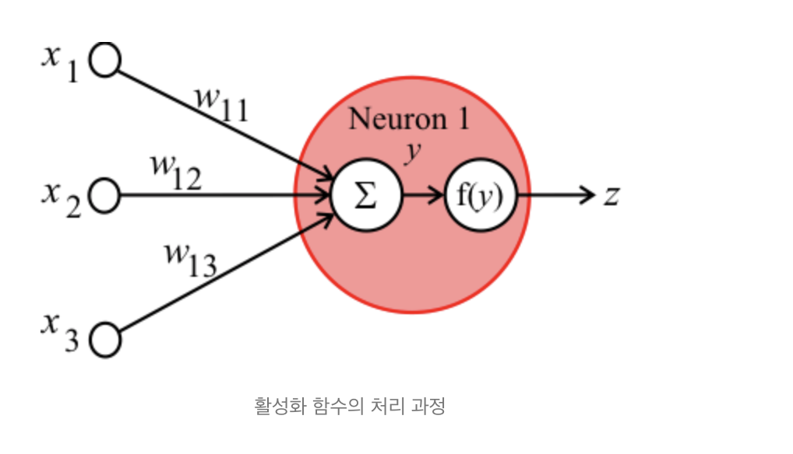
활성화 함수
활성화 함수는 입력 신호의 총합 을 그대로 사용하지 않고, 출력 신호로 변환하는 함수. '활성화' 라는 이름이 말해주듯 활성화 함수는 입력 신호의 총합이 활성화를 일으키는지 아닌지를 정하는 역할을 한다.
출처: https://m.blog.naver.com/PostView.nhn?blogId=htk1019&logNo=220965622077&proxyReferer=https:%2F%2Fwww.google.co.kr%2F

Slide 16
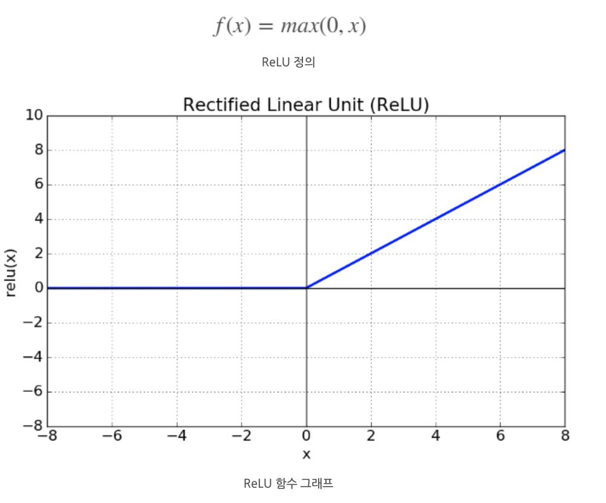
ReLU
ReLU(Rectified Linear Unit, 경사함수)는 가장 많이 사용되는 활성화 함수 중 하나이다. Sigmoid와 tanh가 갖는 Gradient Vanishing 문제를 해결하기 위한 함수.
x가 0보다 크면 기울기가 1인 직선, 0보다 작으면 함수 값이 0이 된다. 이는 0보다 작은 값들에서 뉴런이 죽을 수 있는 단점을 야기
한다. 또한 sigmoid, tanh 함수보다 학습이 빠르고, 연산 비용이 적고, 구현이 매우 간단하다는 특징이 있다.
출처: https://blog.naver.com/PostView.nhn?blogId=handuelly&logNo=221824080339

Slide 17
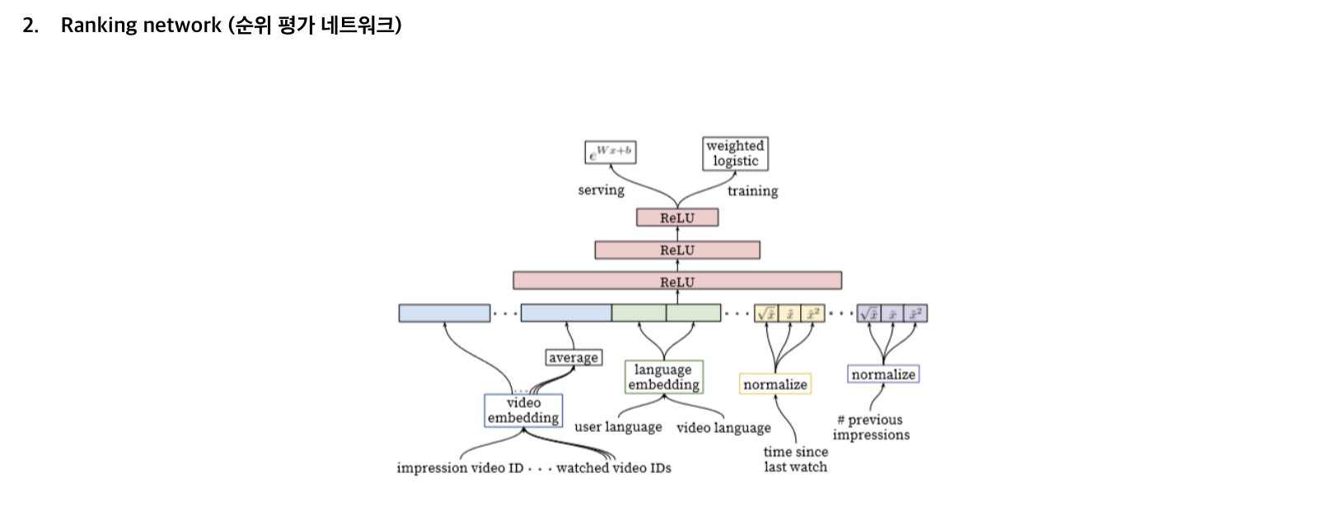
출처: https://havefunlearningnewstuff.tistory.com/3

Slide 18
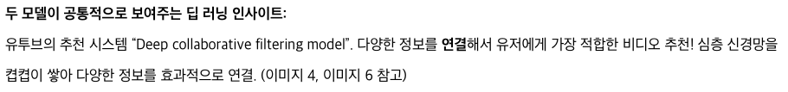

Slide 19
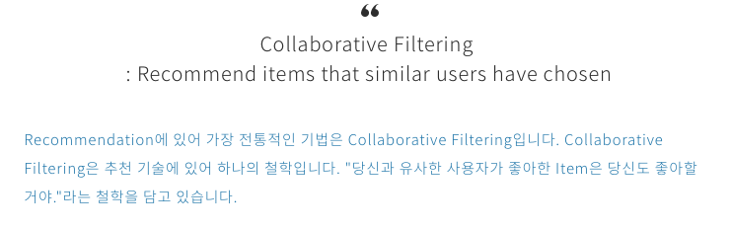

Slide 20
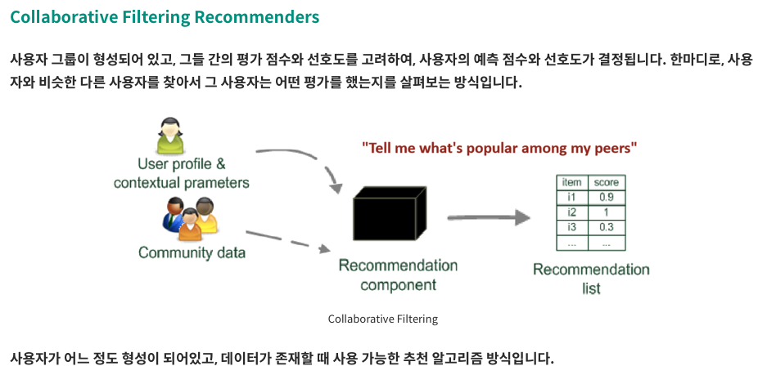

Slide 21
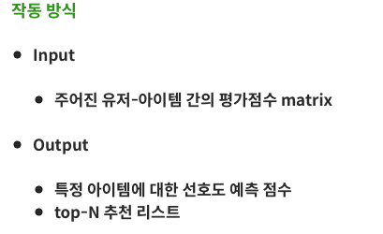

Slide 22
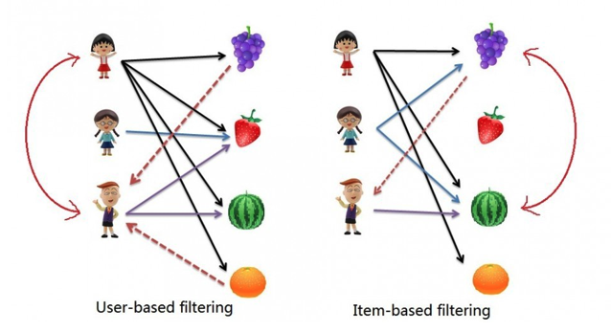

Slide 23
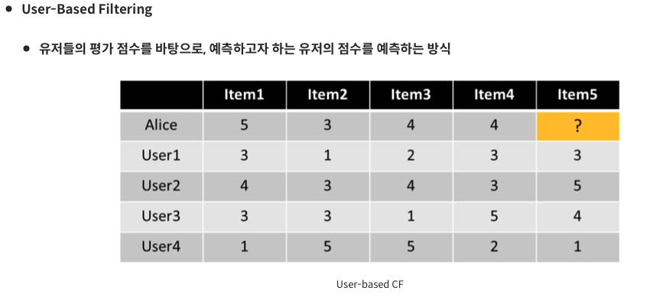

Slide 24
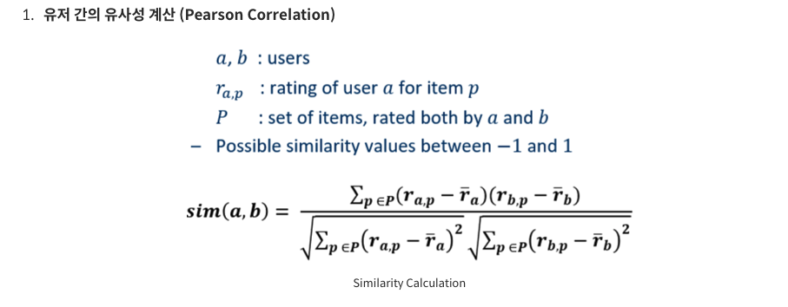

Slide 25
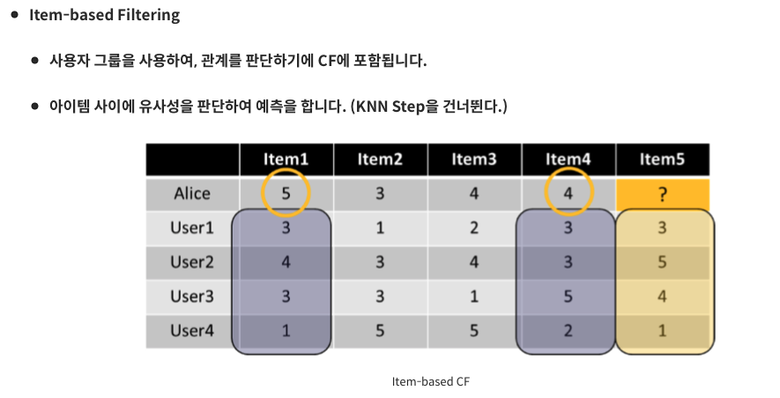

Slide 26
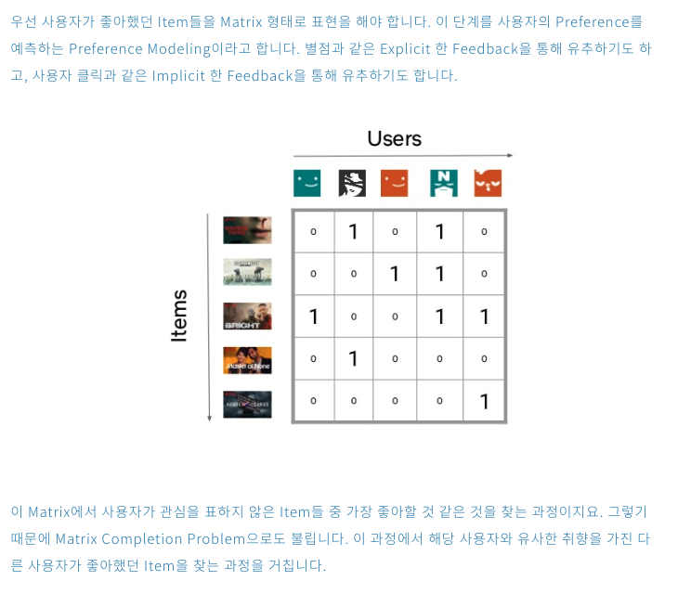

Slide 27
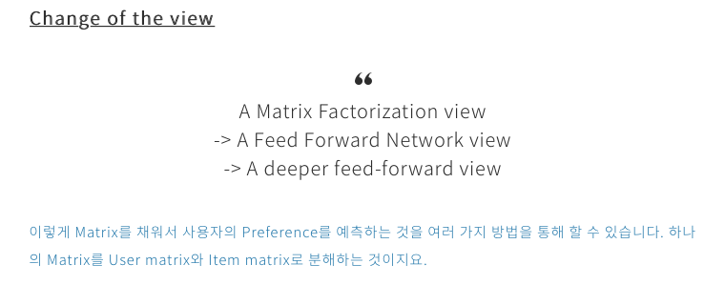

Slide 28
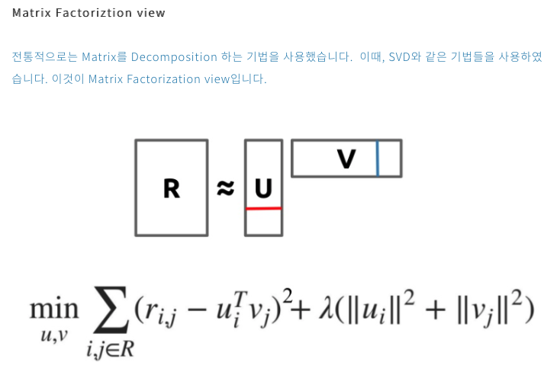

Slide 29
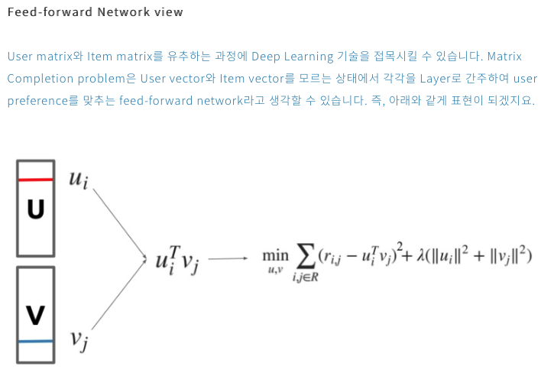

Slide 30
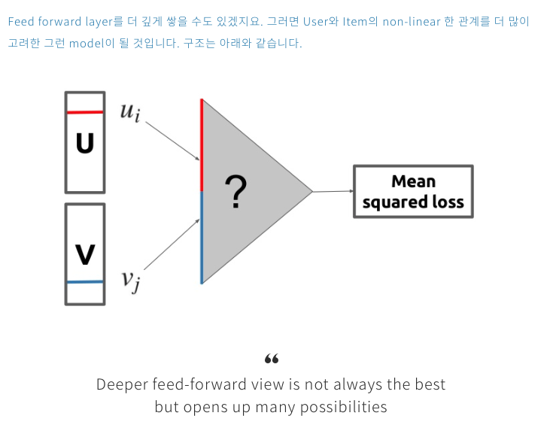

Slide 31
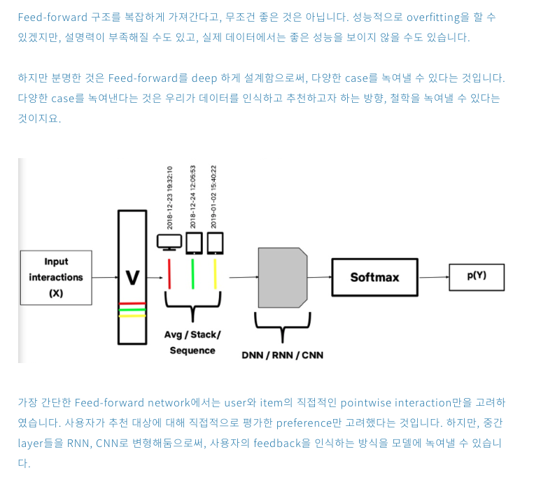

Slide 32
